Slide 1
如何利用数字工具驱动数字化中国？

Slide 2

陈霈霖
vikadata维格智数
创始人&CEO

Slide 3
30+家企业咨询
20%
会员
20%
中台
60%
？

Slide 4
从工业经济到数字经济的大时代
国家号召供给侧改革，企业加速数字化转型
2017-2021年中国企业级SaaS市场规模和GDP占全球比例
16.8%
17.3%
15.8%
16.3%
15.1%
Gartner预测2019年
全球IT支出达3.79万亿美元
中国IT支出达2.9万亿人民币
8.4%
6.7%
4.6%
5.4%
4.1%

Slide 5
9%
转型领军者
91%
其他企业
只有9%的中国企业转型成效显著，91%的企业转型失败。

Slide 6
转型没有效果？

Slide 7
被浪费的企业IT支出高达
100亿？ 1000亿？ 10000亿？

Slide 8
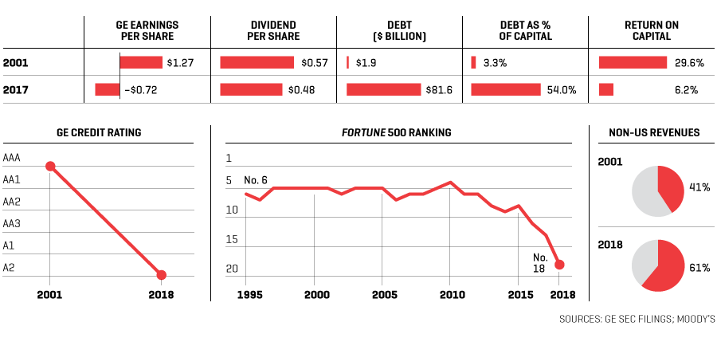

盲目的数字化投入带来巨大损失
GE software GE digital Predix …

Slide 9
失败的经历总会惊人的相似
在数字经济的未来十年
企业如何数字化

Slide 10
Winning = Strategy × Digibility
（ 企业增长 = 战略 × 数字化能力 ）

Slide 11
数字化程度≠企业IT部门人数

Slide 12
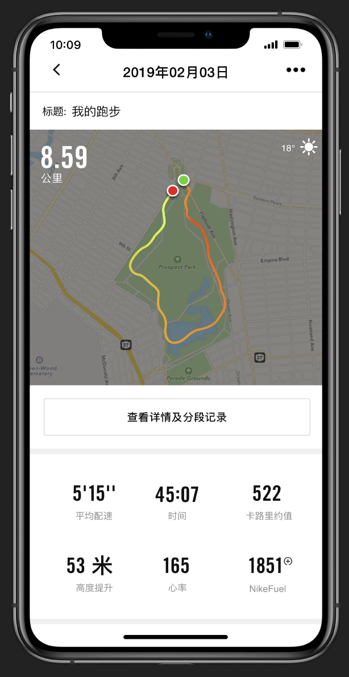

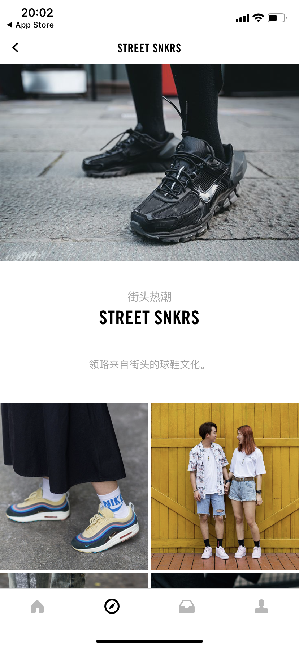

Digital transformation:
How IT transformed Nike’s business
2006 数字运动平台 Nike+
2010 Nike+Running App
2011 Nike+ SportWatch GPS
2018 Nike by Melrose
2017 SNKRS APP

Slide 13
Digital transformation:
How IT transformed Nike’s business
SNKRS App
Nike+

Slide 14
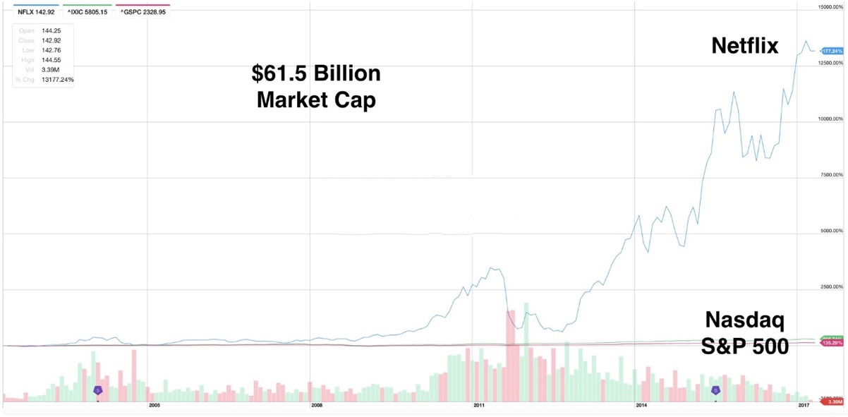
Digital transformation:
How IT transformed Netflix’s business
从DVD
到个性化视频流

Slide 15
Starbucks
使用智能数据工具改善人力资源规划，管理数千家门店数据业务。预计2021年，Starbucks销售额将达到350亿美元。
McDonald
取消CMO设立CGO，18个月内数字化增长团队从3人扩大至130人，13%的收入来自线上，预计至2022年在中国新增2000家门店。

Slide 16
数字化程度≠企业IT部门人数

Slide 17
数字
治理
数字
思维
数字
工具
数字化程度的组成：
从人、事、组织文化等多维度赋能企业经营，构建核心数字化能力。
数字化指数

Slide 18
vikadata维格智数
一站式数字化转型
会员营销体系
智能OA搭建
轻量级数据中台

Slide 19

数字化，找维格
我们的愿景：用数字工具推动人类进步
我们希望在云计算、大数据、区块链时代，创造和应用极致体验的数字化工具，以全新的方式去改善人们的生活与工作，推动人类社会的进步。
我们的使命：致力驱动数字化中国
“数字化中国”是中国未来发展的新趋势、新动能，帮助无数中国企业和组织数字化转型，实现14亿人的数字中国梦，是我们这一代人肩上的使命。 我们希望通过自己的经验输出，提供数字化咨询解决方案和轻量级大数据平台产品，以最专业和客观的态度，让中国企业数字化转型少走弯路、少交学费，不被技术厂商绑架，驱动数字化中国。

